Slide 1
Структура визуальных языков и их свойства

Slide 2
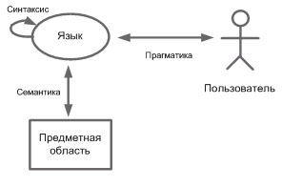
Структура языка
Синтаксис
Семантика
Прагматика

Slide 3

Абстрактный синтаксис
BNF
Метамодели

Slide 4
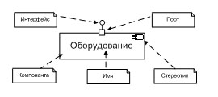
Конкретный синтаксис
Графические грамматики
Формальное описание
Редактор форм, визарды, скрипты, ...
Неформальные описания

Slide 5
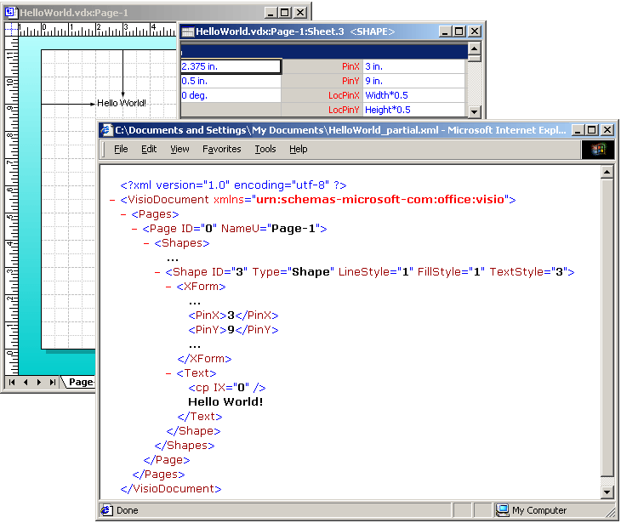
Служебный синтаксис
Модели
Диаграммы

Slide 6
Семантика
Вообще:
Денотационная
Операционная
Аксиоматическая
Для визуальных языков:
Генерация
Интерпретация
Преобразование моделей

Slide 7
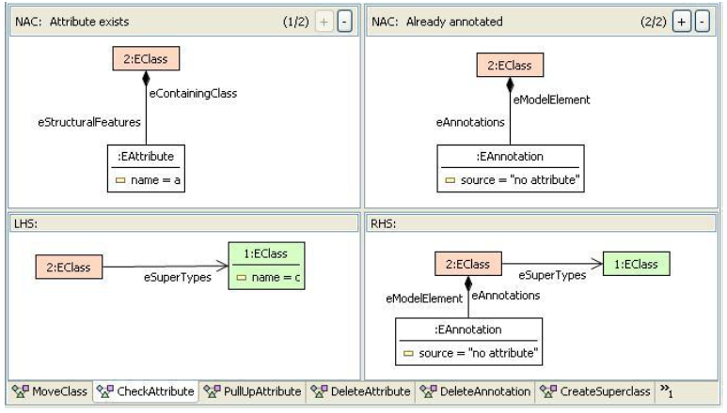
Графовые грамматики

Slide 8
Прагматика
Описывает взаимосвязь пользователей и языка
Научные подходы
Cognitive Dimensions
Набор неформальных рекомендаций
Метафоры визуализации

Slide 9
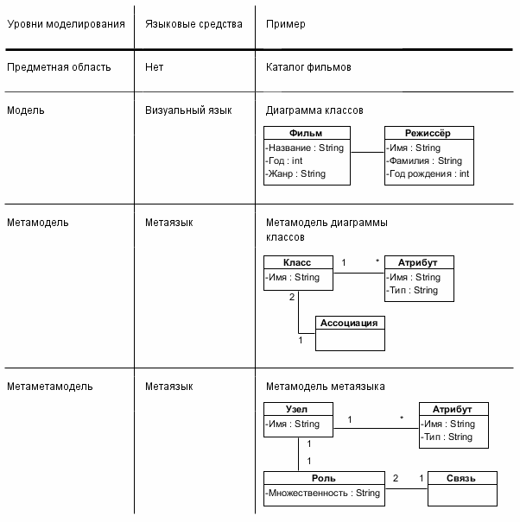

Slide 10
Свойства языков
Текстовые
Графические
Графовые
Неграфовые

Slide 11
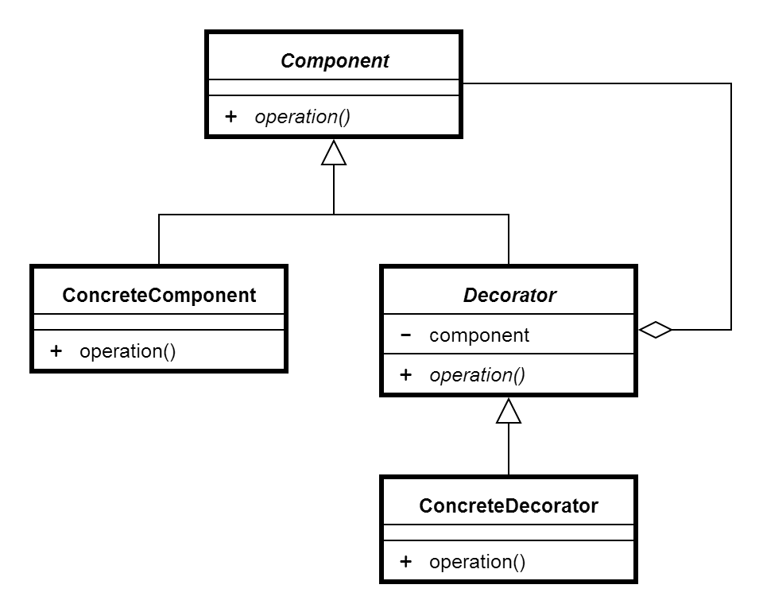
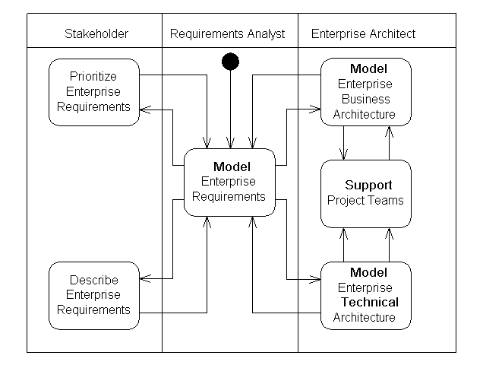
Графовые языки

Slide 12
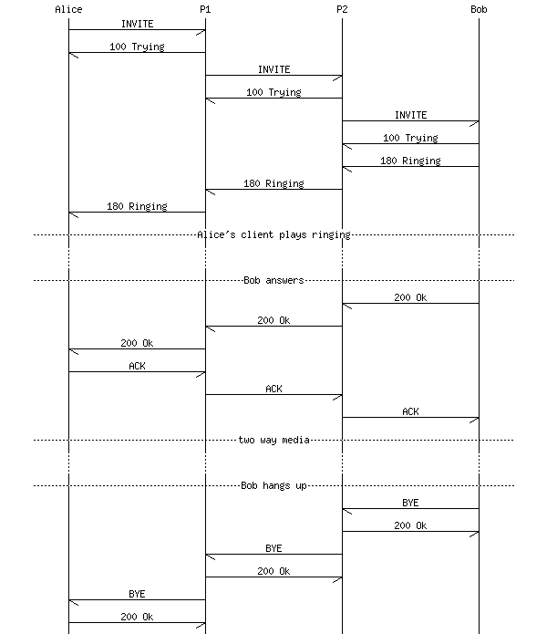
MSC

Slide 13
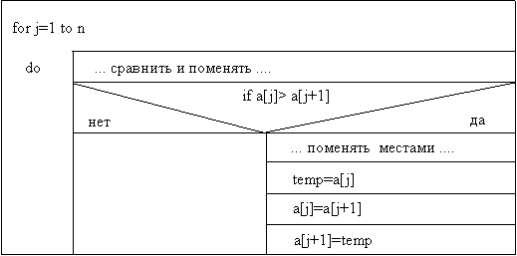
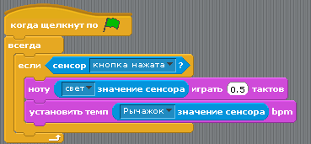
Диаграммы Насси-Шнейдермана

Slide 14
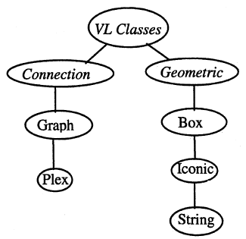
Классификация визуальных языков

Slide 15
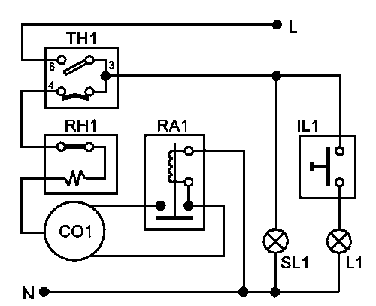
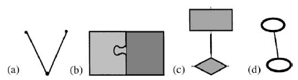
Языки, основанные на соединениях

Slide 16
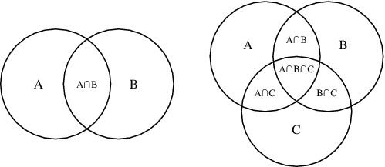
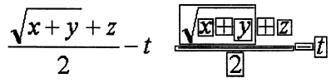
Геометрические языки

Slide 17
Свойства языков (2)
Статические
Динамические
Диаграммы Харела
Сети Петри
Поток данных
Поток управления

Slide 18
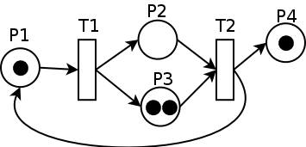
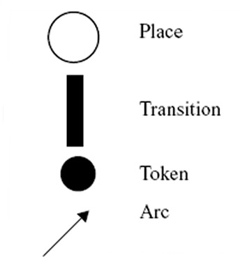
Сети Петри

Slide 19
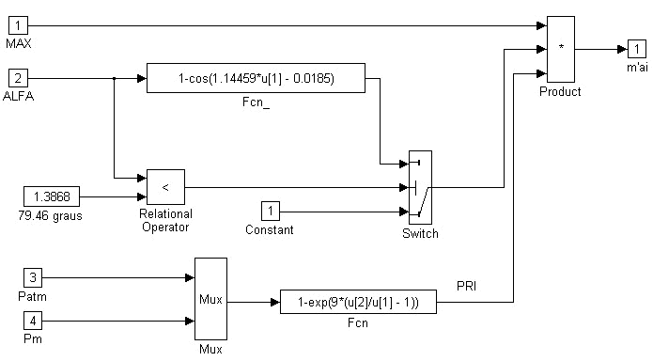
Matlab/Simulink

Slide 20
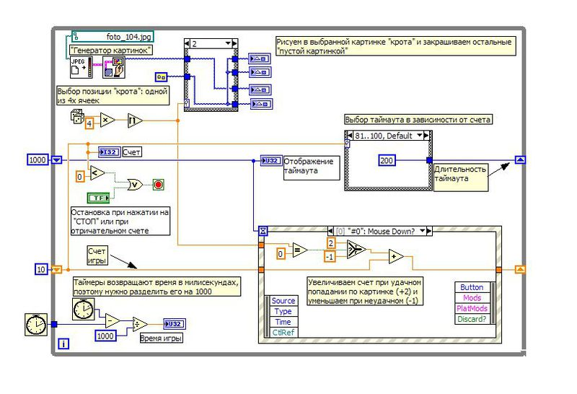
LabView

Slide 21
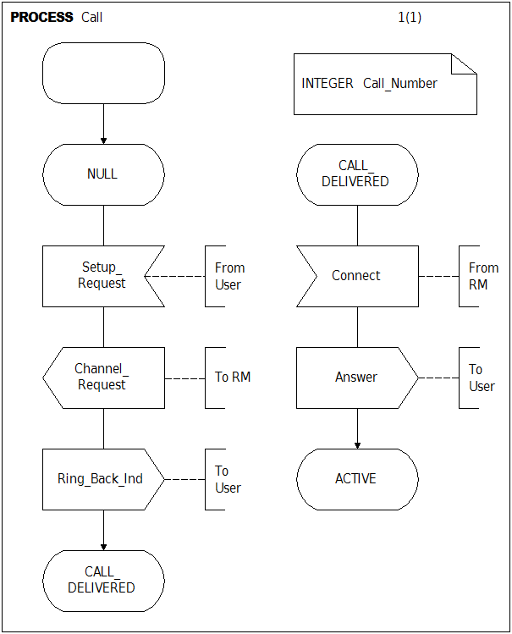
SDL

